Slide 1
Epileptochirurgie temporálního laloku
Doc. MUDr. Eva Brichtová, Ph.D.
Neurochirurgická klinika
FN U sv. Anny v Brně a LF MU Brno
Centrum pro epilepsie Brno
Brno, 18.2.2016

Slide 2
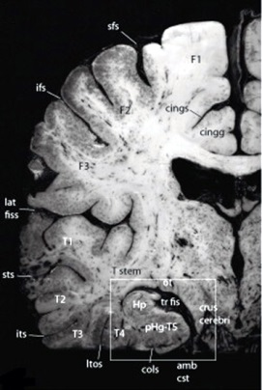
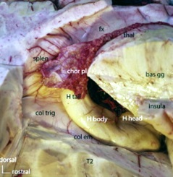
Anatomie temporálního laloku
C. Destrieux, Surgical anatomy of the hippocampus,
Neurochirurgie 59 (2013) 149–158

Slide 3
Resekce temporálního laloku –
- kurativní operace
Cíl:
kompletní odstranění funkčně změněné mozkové tkáně, která generuje klinické epileptické záchvaty
vymizení záchvatů po operaci bez neurologického deficitu, který by snížil kvalitu života

Slide 4
Typy resekčních výkonů
Lezionektomie (příp. rozšířená lezionektomie s peroperační EEG monitorací)
odstranění strukturální patologie - tumoru (LGG, DNET, gangliogliom), cévní malformace (kavernom, AVM), gliózy (poúrazová, pozánětlivá, po CMP), kortikální dysplázie
Kortikální resekce
nelezionální epilepsie (většinou extratemporálně)
Standardizované temporální resekce
MTLE meziotemporální epilepsie
MTS meziotemporální skleróza

Slide 5
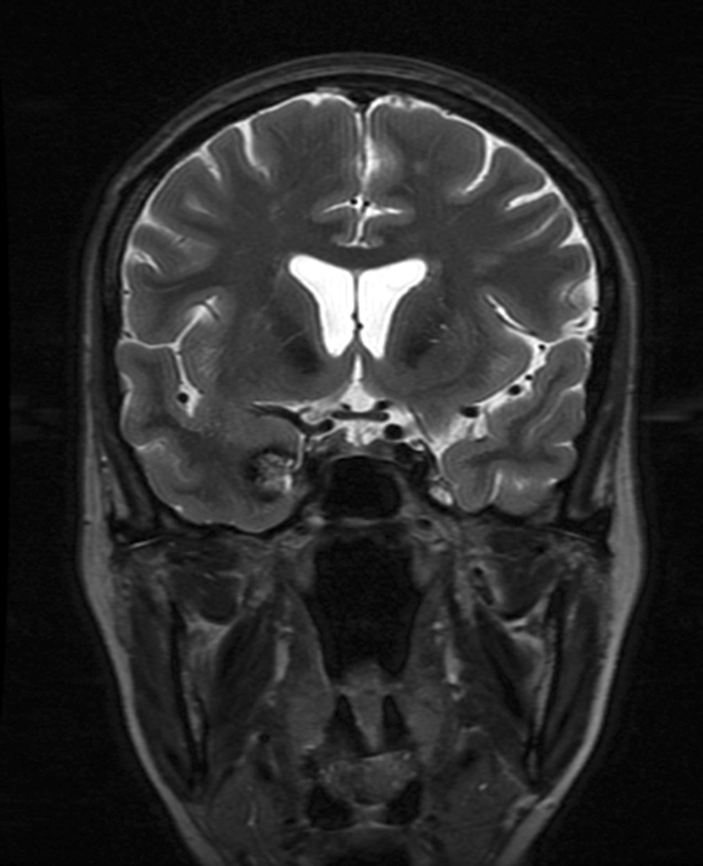
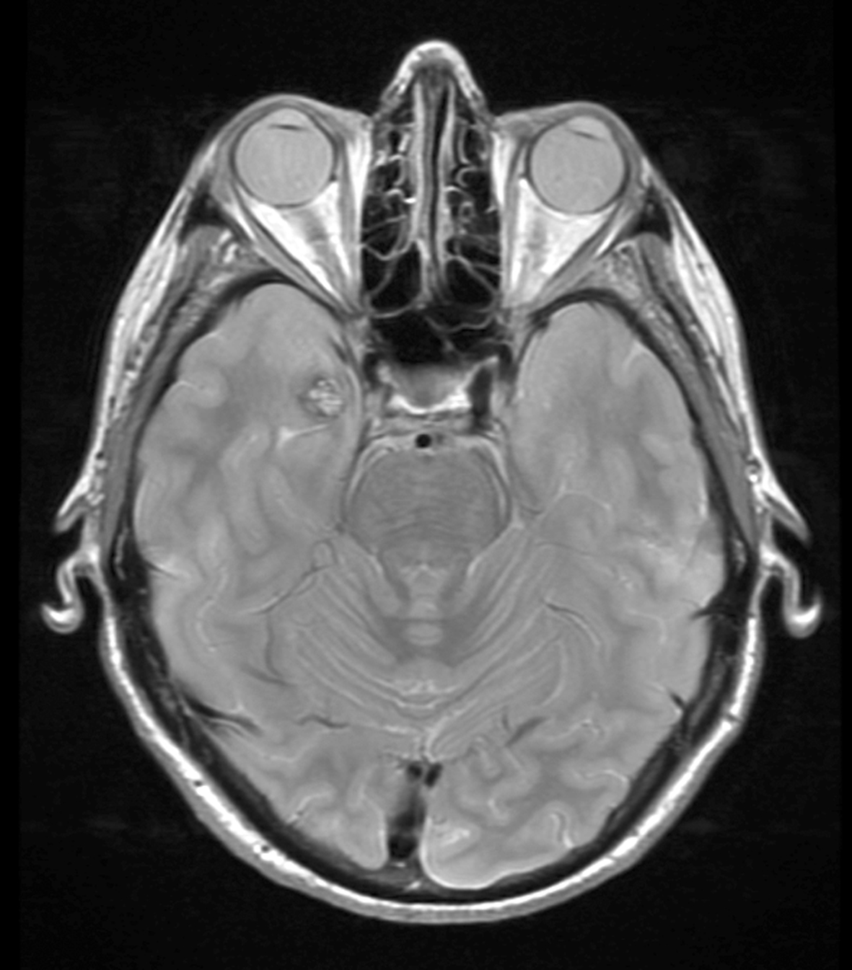
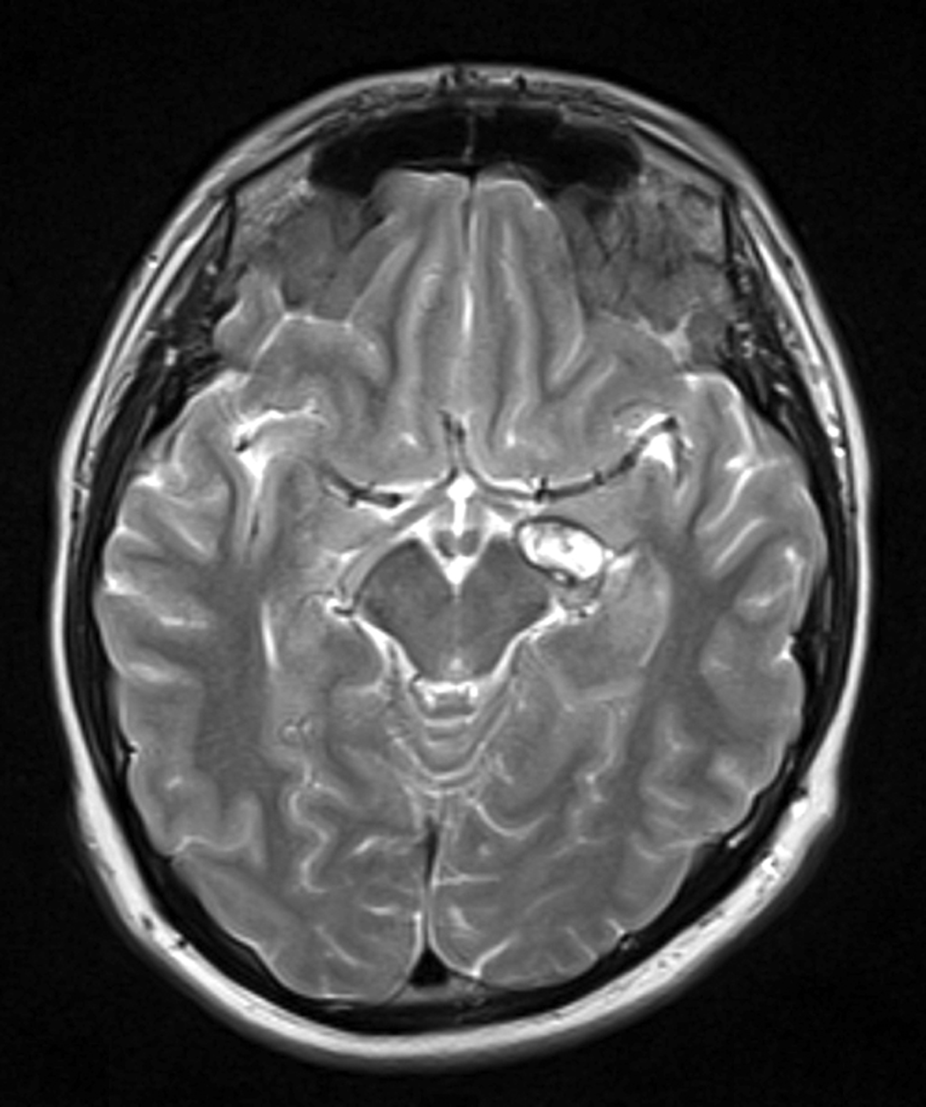
Kavernom

Slide 6
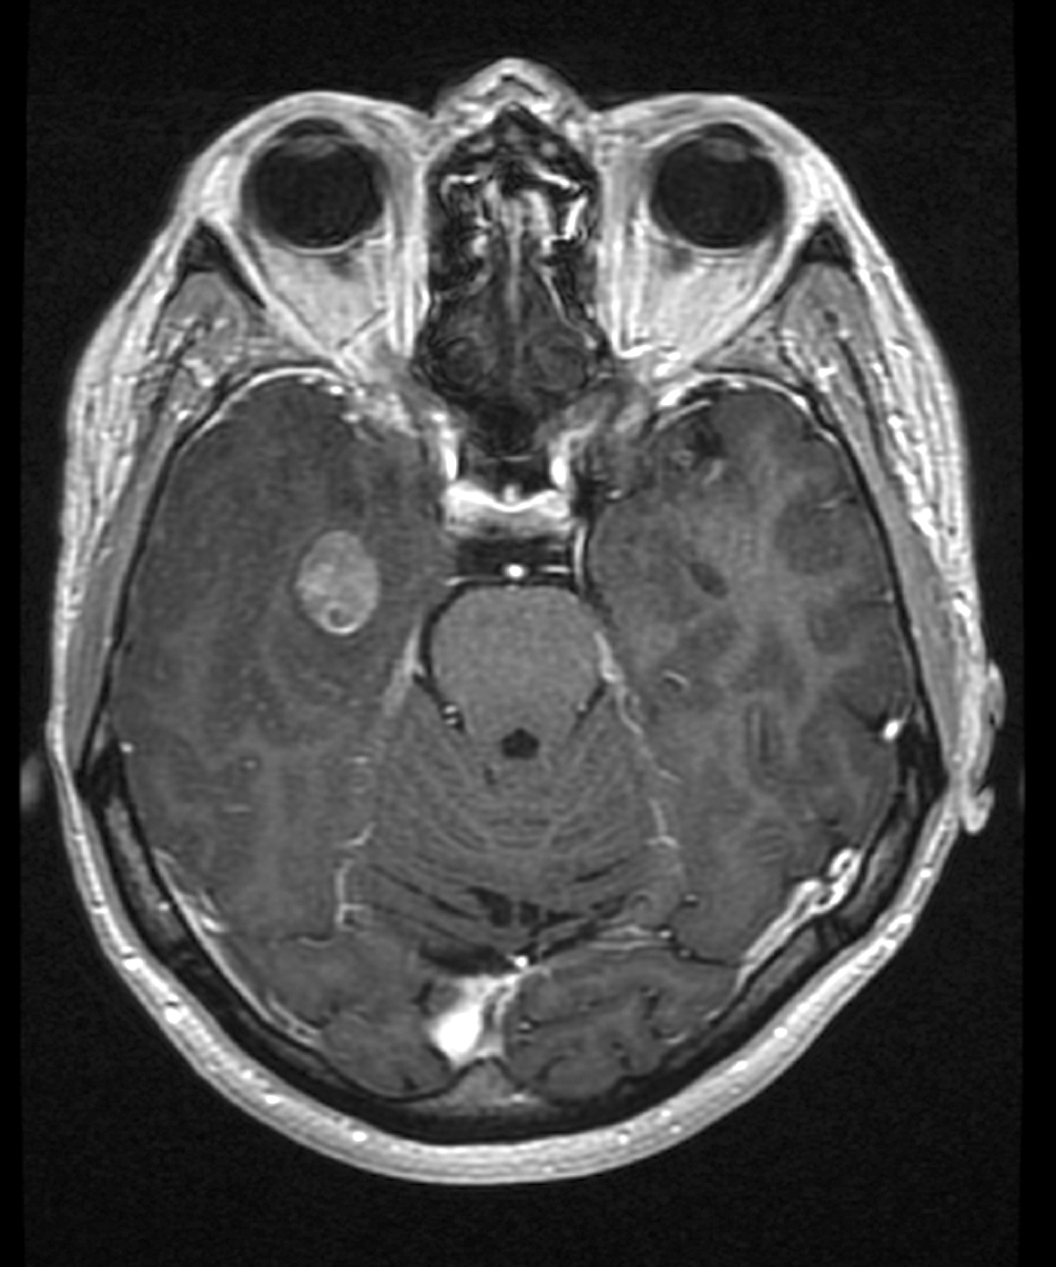
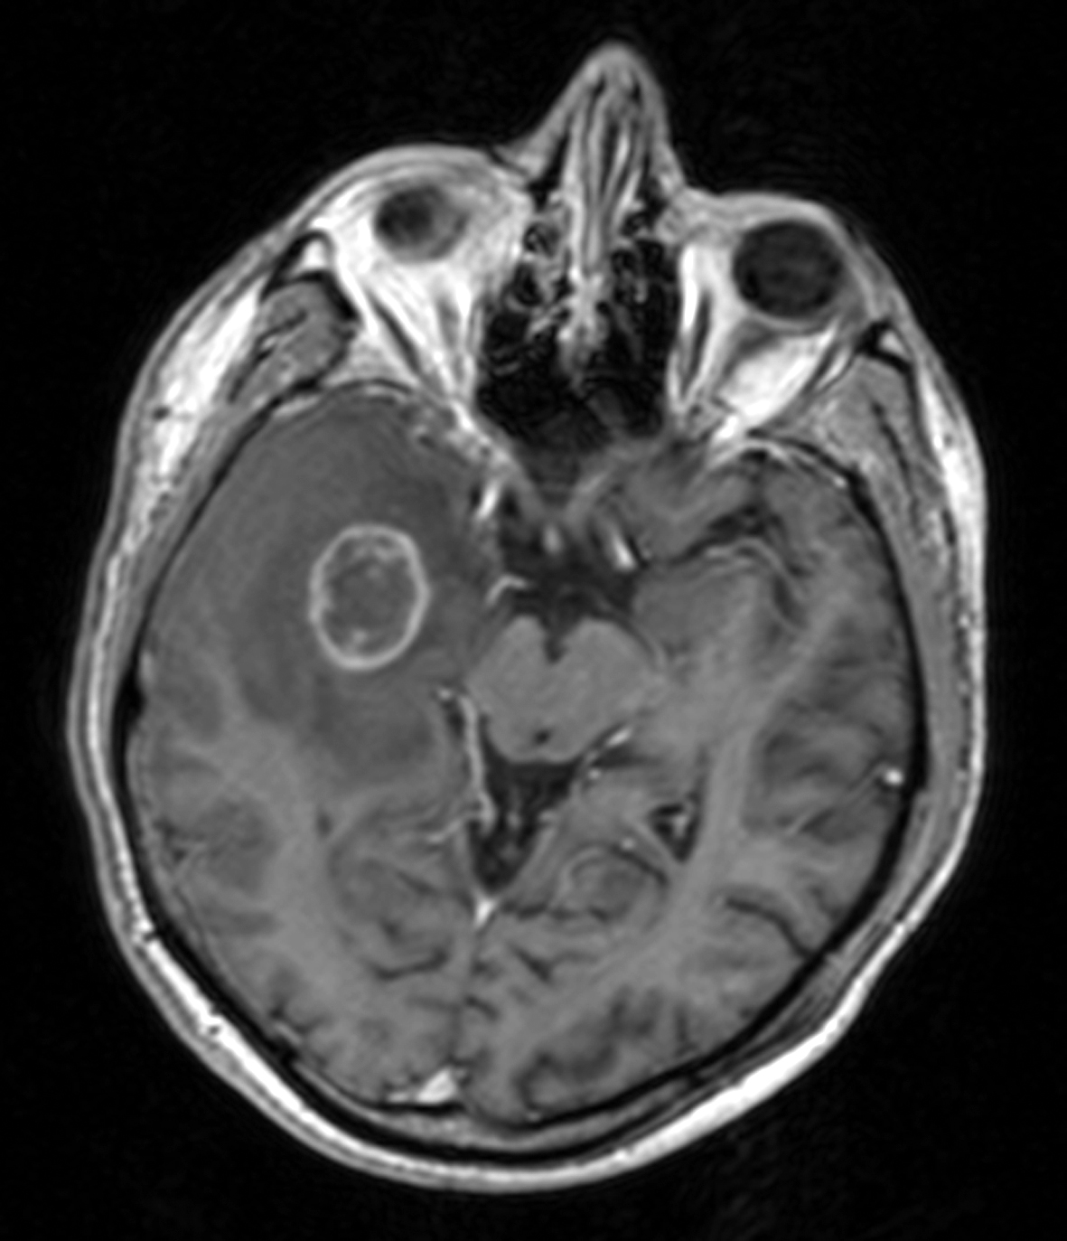
Glioblastoma multiforme

Slide 7
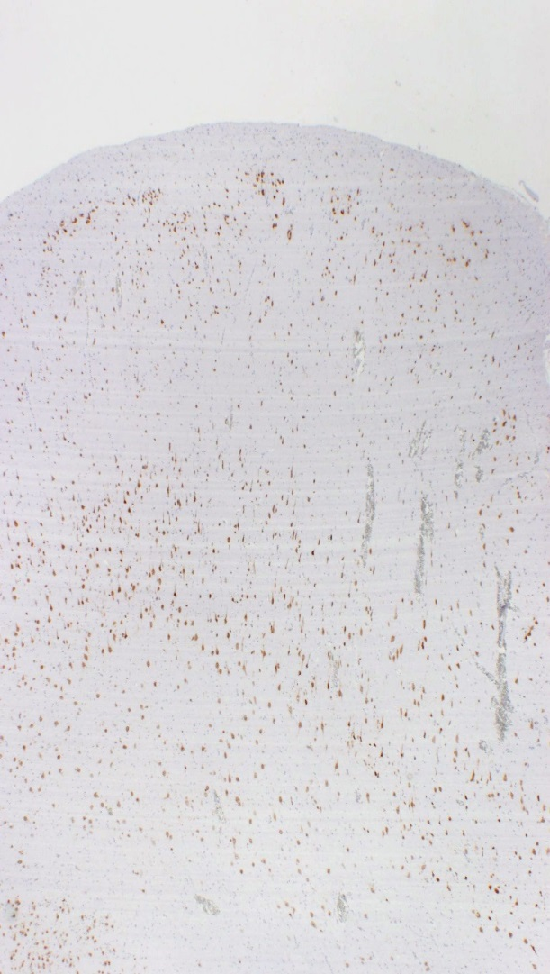
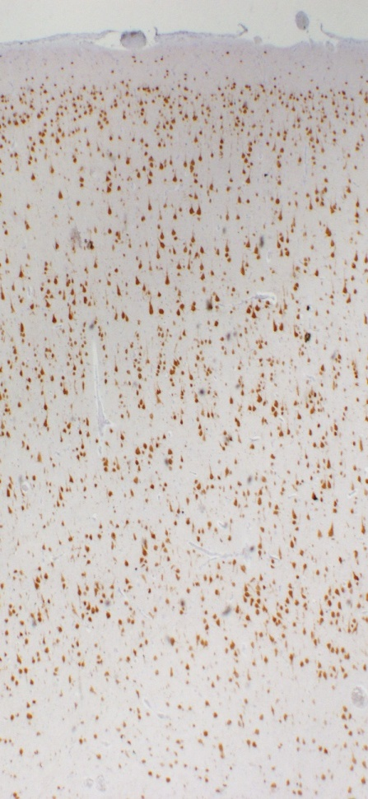
FCD Type Ib cortical dysplasia with abnormal tangential cortical lamination affecting 6-layered horizontal composition of the neocortex
FCD type 1b
Control, normal cortex
control
FCD Ib
abnormal layering of L2, L4, or both; L2 either missing or significantly depleted
blurred demarcation between L1 and L2, and between L2 and 3; L4 can be also missing
less sharply demarcated border toward white matter, immature small diameter neurons,
hypertrophic neurons outside L5

Slide 8
FCD Type IIa
cortical dysplasia with dysmorphic neurons
NF-01
severe cortical dyslamination
dysmorphic neurons: neuronal cell diameter enlarged, cell nucleus diameter enlarged,
aggregation of Nissl substance and its margination, accumulation of NFs (both
phosphorylated and nonphosphorylated)
- junction at gray/white matter blurred with heterotopic neurons in white matter

Slide 9
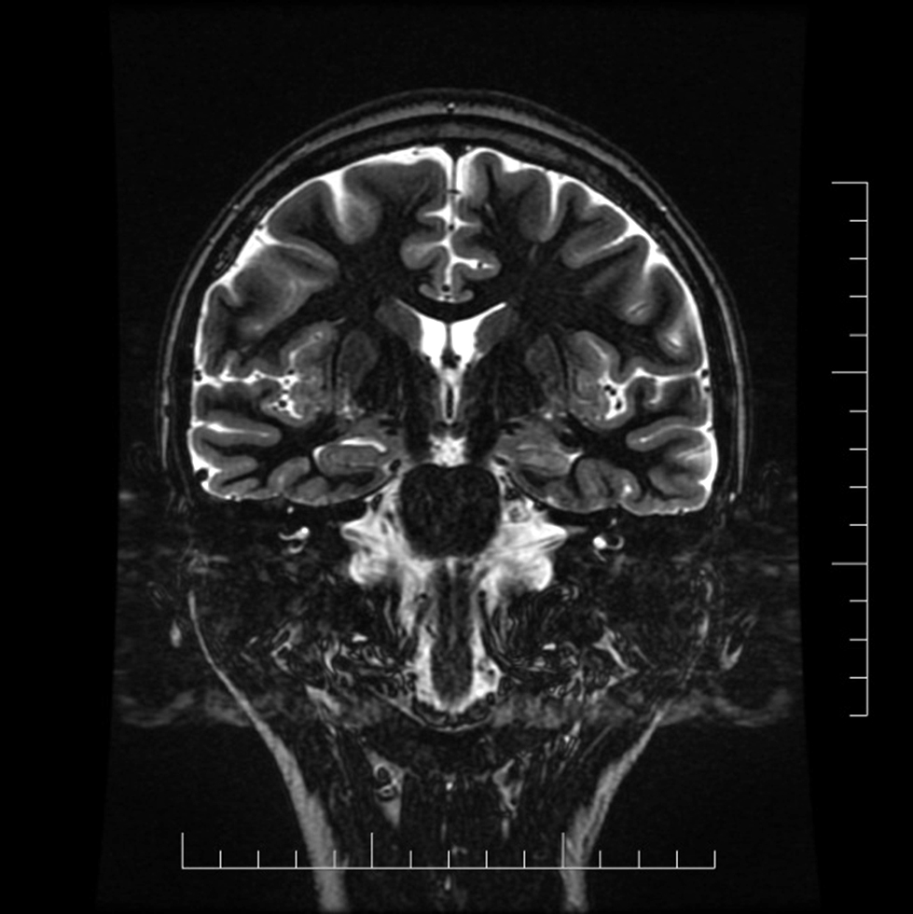
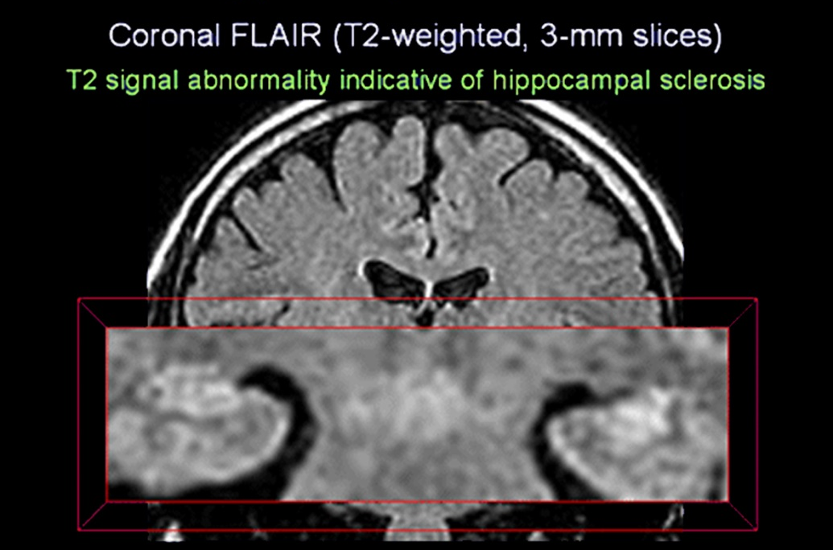
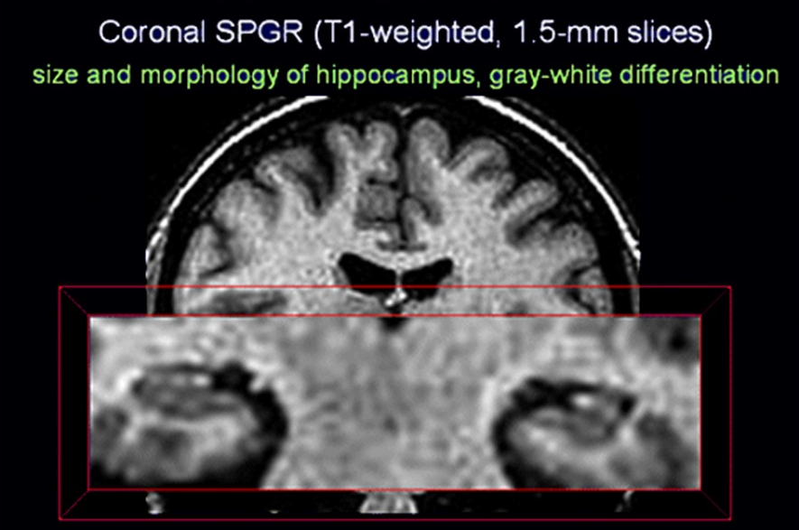
Hipokampální skleróza
Imaging the Temporal Lobe, Pratik Mukherjee, http://www.medscape.org/viewarticle/468200_3

Slide 10
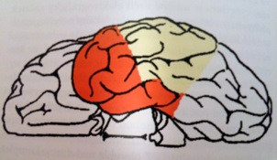
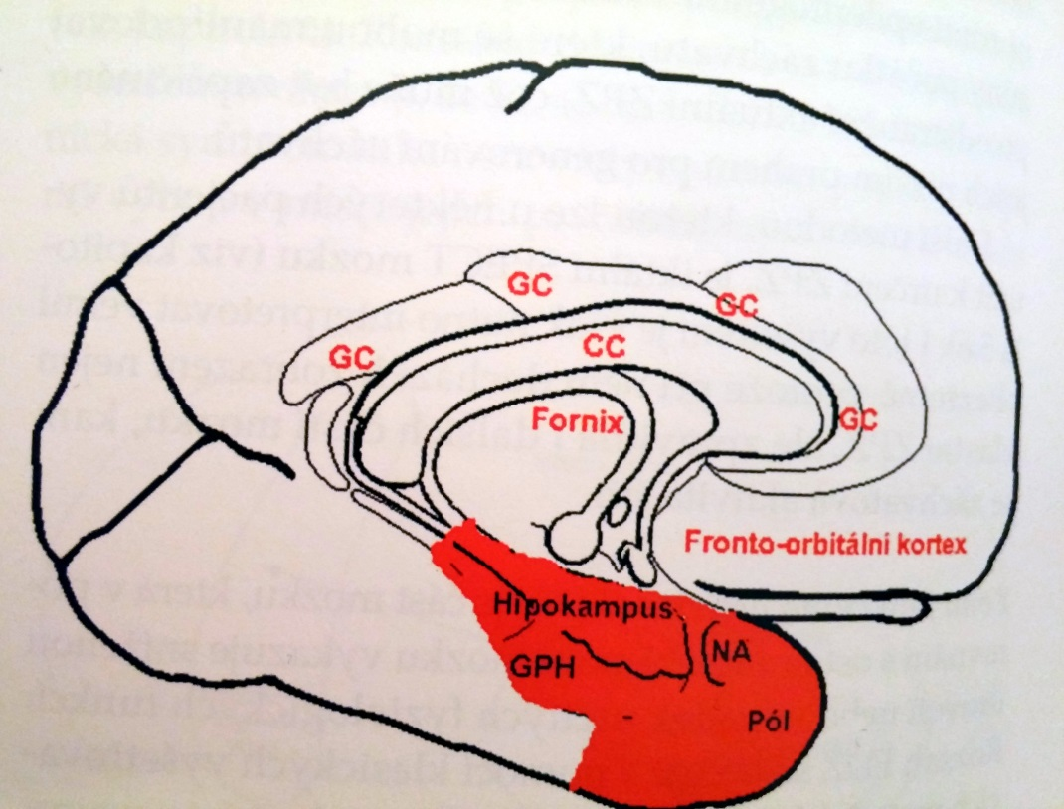
AMTR
Anteromediální temporální resekce
Odstranění T polu cca 3,5cm se zachováním gyrus temporalis superior, amygdaly, část hipokampu a parahipokampálního gyru.
M.Brázdil a kol., Farmakorezistentní epilepsie, Triton, 2004

Slide 11
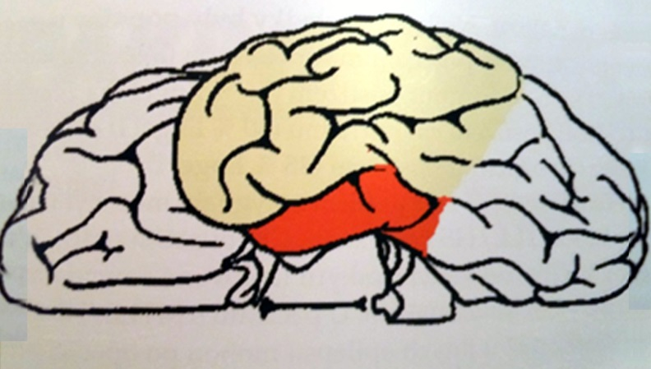
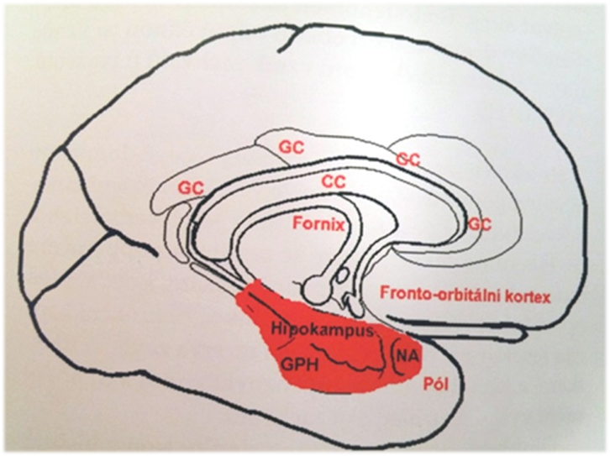
AHE
Selektivní amygdalohipokampektomie
Odstranění amygdaly, části hipokampu a parahipokampálního gyru –
zachován temporální neokortex
Přístupy: 1958 Niermeyer - transkortikálně přes gyrus temporalis medius
1985 Yasargil a Wieser – přes fissura Sylvii
M.Brázdil a kol., Farmakorezistentní epilepsie, Triton, 2004

Slide 12
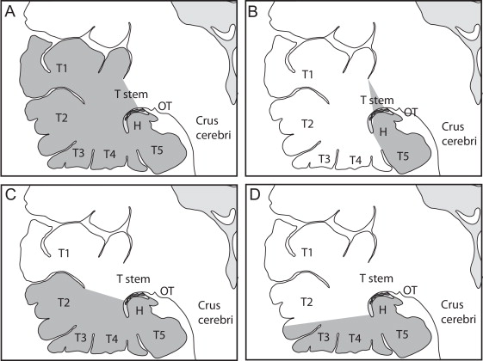
Temporální resekce
C. Destrieux, Surgical anatomy of the hippocampus, Neurochirurgie 59 (2013) 149–158

Slide 13
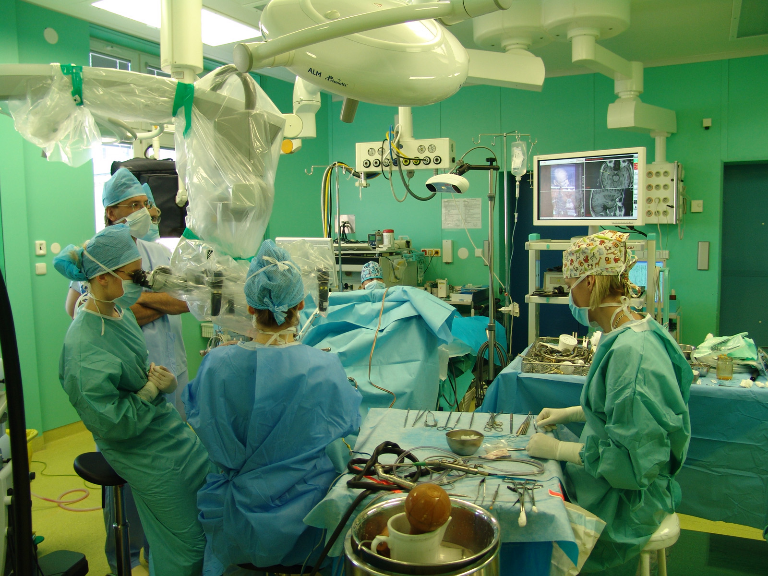

Slide 14
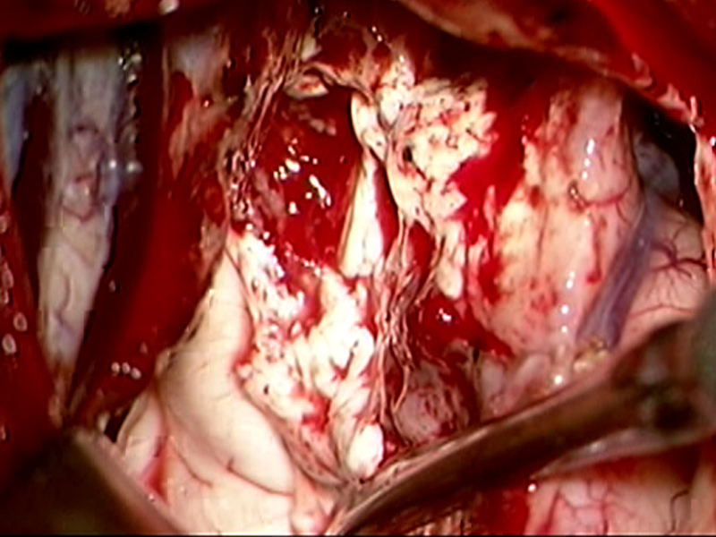
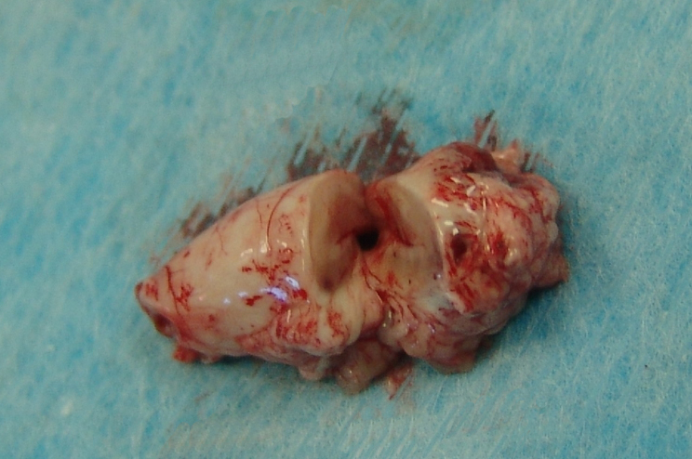
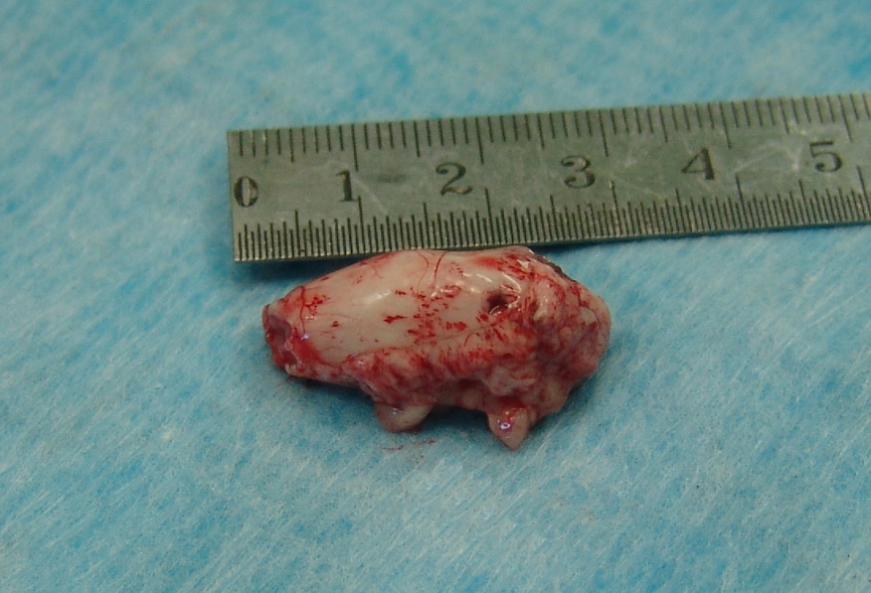

Slide 15
Histologické nálezy - hipokampus
CA1
CA4
CA2
CA3

Slide 16
Hipokampální skleróza, ILAE typ 1
CA3
CA4
CA2
CA1

Slide 17
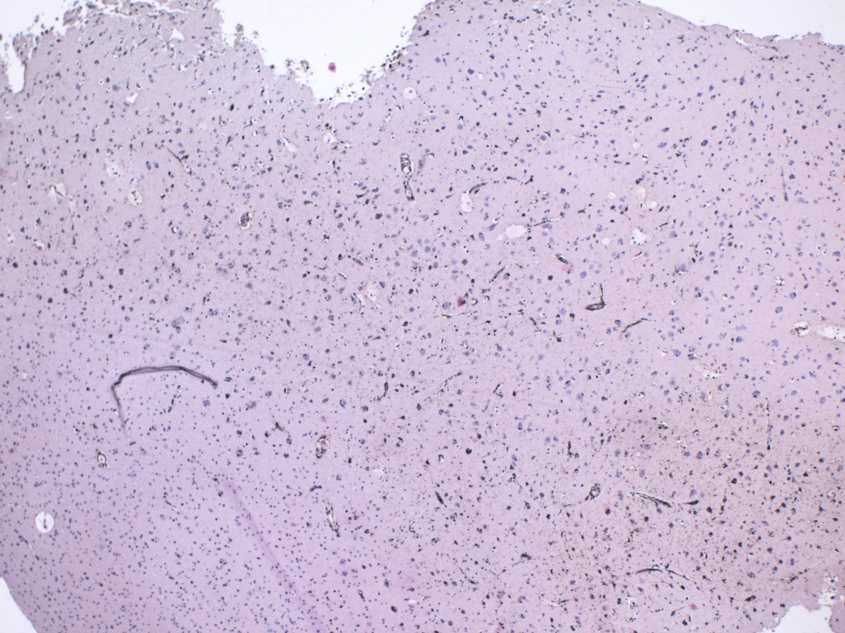
Amygdala

Slide 18
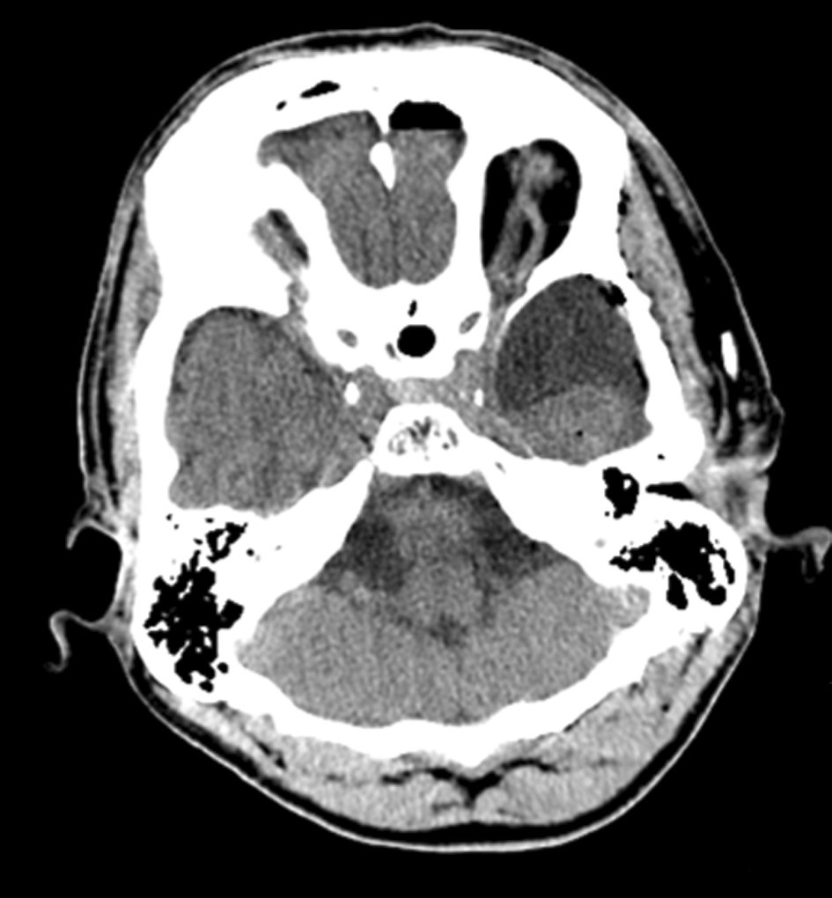
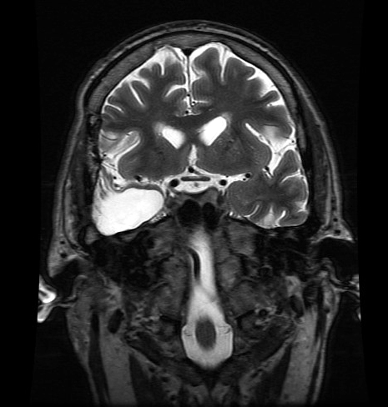
Pooperační CT a MR zobrazení

Slide 19
Engelova klasifikace
Hodnocení efektu resekční operace
Engel I - pacient zcela bez záchvatů, perzistující aury bez poruchy vědomí,
záchvaty spojené s vysazováním antiepileptik
Engel II - pacient téměř bez záchvatů, ojedinělé záchvaty od operace
Engel III - významné zlepšení
Engel IV - nevýznamné zlepšení, stav nezměněn, zhoršení

Slide 20
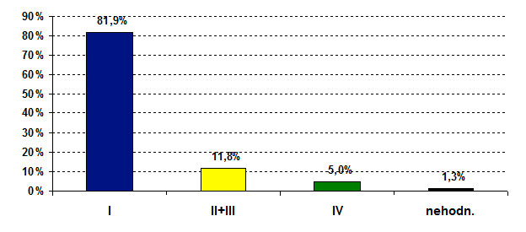
Výsledky resekčních operací u pacientů s epilepsií temporálního laloku
Centrum pro epilepsie Brno
1995-2009
Celkem 161 pacientů
Engelova klasifikace

Slide 21
Resekční operace u pacientů s epilepsií temporálního laloku
Centrum pro epilepsie Brno
2015
19 temporálních resekcí
kortikální resekce
lezionálních resekcí (4x kavernom, 1x gliom)
12 AMTR (1x s kortikální frontální resekcí)
AMTR 5 mužů, 7 žen průměrný věk 32let
7x l.dx., 5x l.sin.

Slide 22
Resekční epileptochirurgické výkony
Česká republika
Počty výkonů 2002 - 2014
 | 2002 | 2003 | 2004 | 2005 | 2006 | 2007 | 2008 | 2009 | 2010 | 2011 | 2012 | 2013 | 2014
ÚVN | 26 | 25 | 28 | 29 | 35 | 39 | 38 | 29 | 38 | 25 | 14 | 23 | 16
Na Homolce | 23 | 21 | 18 | 8 | 18 | 15 | 12 | 8 | 17 | 17 | 10 | 20 | 12
FN Motol | 7 | 16 | 12 | 4 | 11 | 13 | 15 | 15 | 23 | 22 | 16 | 7 | 15
FN USA | 15 | 16 | 25 | 38 | 42 | 68 | 38 | 25 | 38 | 28 | 24 | 30 | 21
 | 71 | 78 | 88 | 81 | 106 | 135 | 103 | 77 | 116 | 67 | 64 | 80 | 64

Slide 23
Týmová práce
Neurolog- epileptolog
Neurochirurg
Neuroradiolog
Neuropsycholog
EEG laborant
Histopatolog
Genetik

Slide 24
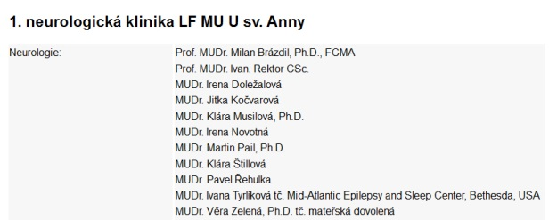
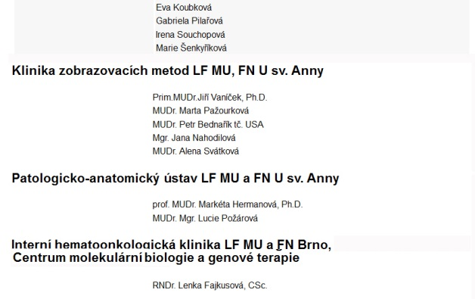
Centrum pro epilepsie Brno

Slide 25
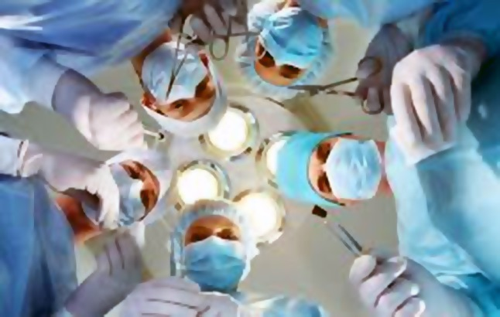
Děkuji za pozornost.
Kontakt:
eva.brichtova@fnusa.cz
Fakultní nemocnice u sv. Anny v Brně
Pekařská 53, Brno 656 91
Česká republika
Tel: + 420 543 181 111
www.fnusa.cz

